Slide 1

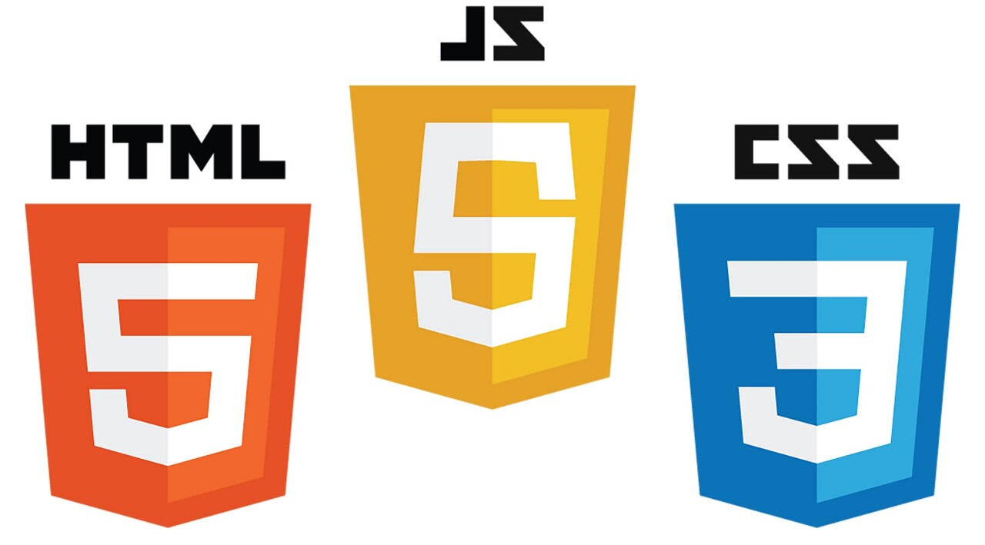




Spring web
Spring Boot DevTools
Spring Data JPA
Notes:
프로젝트 구상도 그리기
클라이언트 서버 DB 관계도
톰켓 – 8080포트, WAS – 동적 반환
아파치 – 80포트, 웹 서버 – 정적 반환

Slide 2
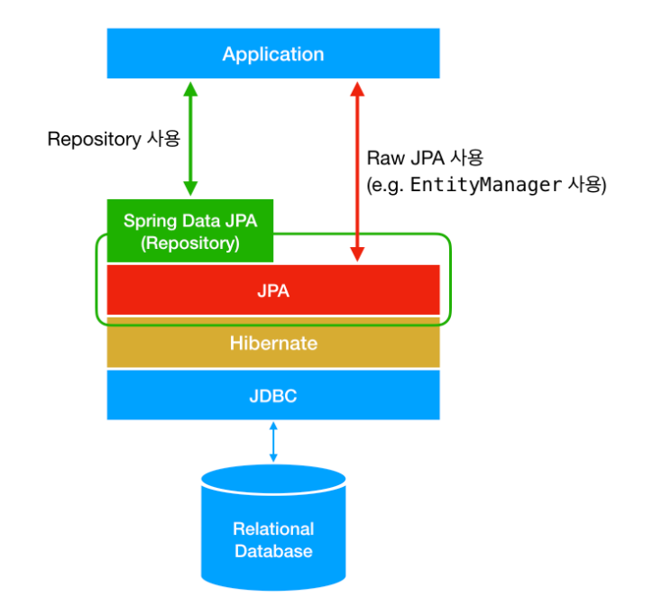
JPA
java 에서 RDB 를 사용하는 방식을 정의한 인터페이스
Spring Data JPA
JPA 를 쓰기 편하게 만든 모듈
Hibernate
JPA 구현체
JDBC
java 프로그램이 DB 와 연결되게 해주는 인터페이스
JDBC Driver
JDBC 구현체

